Slide 1
~需要~ 補充本820首
1.哦！你今在何處，天天奔波又忙碌，
卻是虛空、虛空、虛空的生活！
你曾追求過萬物，卻是不能得飽足，
總覺得裡面缺少、缺少些甚麼！
〈副歌〉
你需要耶穌！宇宙之主！
你需要享受祂的豐富！
你的心雖比萬物都大，
祂卻能彀、能彀使你得著滿足！

Slide 2
~需要~ 補充本820首
2.哦！你確是自足，世上一切你都有，
還是不覺、不覺、不覺得滿足！
你的工作有成就，學業也可以自負，
但是在你的深處、深處仍缺如！
〈副歌〉
你需要耶穌！宇宙之主！
你需要享受祂的豐富！
你的心雖比萬物都大，
祂卻能彀、能彀使你得著滿足！

Slide 3
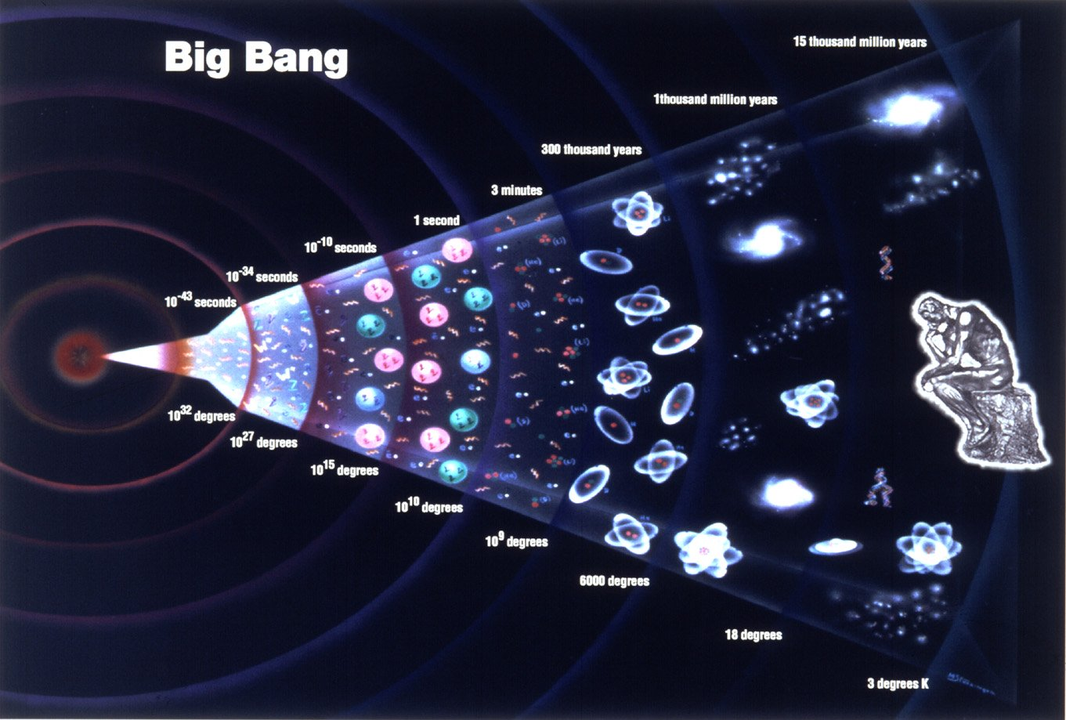
追尋永遠
Notes:
親愛的朋友們，歡迎你們來到今天的聚集，今天！我要和你們分享一個很有意思的主題，叫作『追尋。永遠』

Slide 4
你...
有否想過自己正在追尋著甚麼?
Notes:
在進入這個主題之前，想先請問各位朋友，”你，有否想過自己正在追尋著甚麼？”
仔細的想一想，我們的人生，到底活著的意義與目的是為著甚麼？

Slide 5
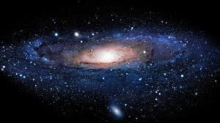
神造萬物，各按其時成為美好，
又將永遠安置在世人心裏。
(傳道書3:11上)
Notes:
在聖經裏面，有一句話說：”神造萬物，各按其時成為美好，又將永遠安置在世人心裏。”
所以，在人的裏面，其實都有一個追尋永遠的心存在。
就如同浩翰的宇宙一樣，人們總是在其中不斷地探索、追尋著許多的事物。

Slide 6
財 富
愛 情
享 樂
學 問
?
友
情
學 問
地 位
無法被滿足的缺口...
Notes:
所以，我們的一生，就好像是這塊拼圖一樣，我們所追尋的許多東西，就是為了要拼湊出一個彩色的人生，像是愛情、學問、享樂、友情、財富、地位等。
但是，當我們追尋這些東西到一個地步時，
我們都知道，裏面仍然有些『無法被滿足的缺口』存在，我們仍然會覺得若有所缺。

Slide 7
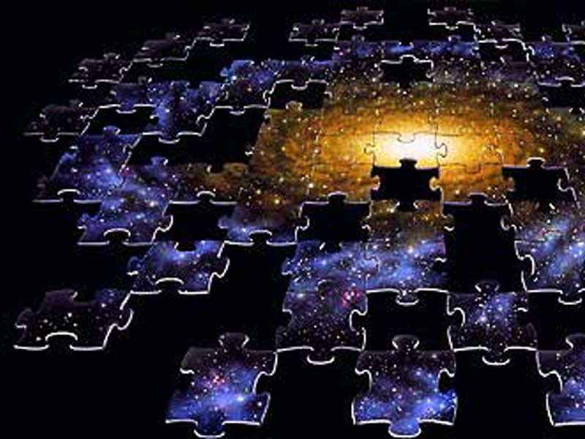
許多次...
我們得到了想要的事物後，仍感覺不滿足。
Notes:
所以，許多次...我們「得到了」，想要的事物後，仍感覺不滿足。

Slide 8
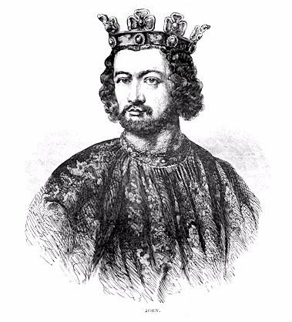
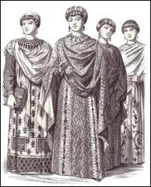
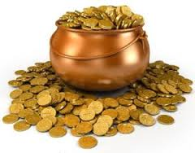
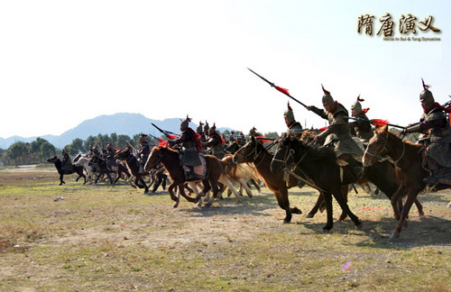

所羅門王的故事
大量的財富、超人的智慧、無上的權利
列王記上4:26
所羅門有套車的馬四萬廄，還有馬兵一萬二千。
列王記上11:3
所羅門有妃七百，都是公主，還有嬪三百；
列王記上10:23
所羅門王的財寶與智慧，勝過地上的列王。
Notes:
在聖經的故事中，說到有一位國王，名字叫所羅門，他擁有大量的財富、超人的智慧以及無上的權利。
而在記載中，也說到他有套車的馬四萬、馬兵一萬兩千；所擁有的財寶與智慧，勝過當時地上一切的列王；甚至，身邊還有著許多的嬪妃陪伴。這種生活，真是叫人稱羨。

Slide 9
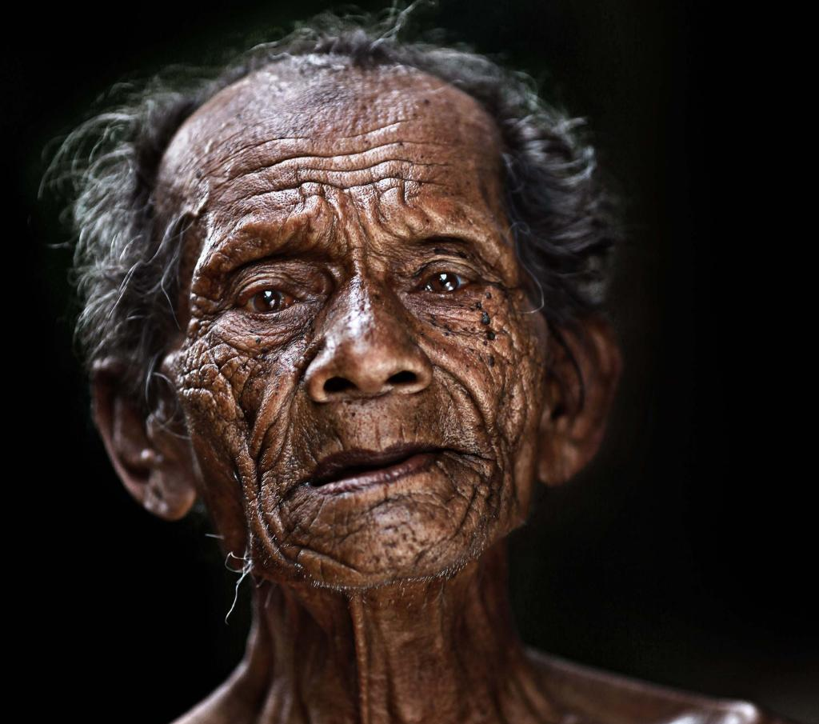
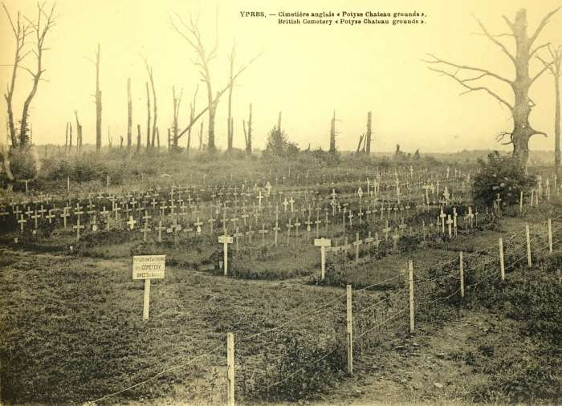
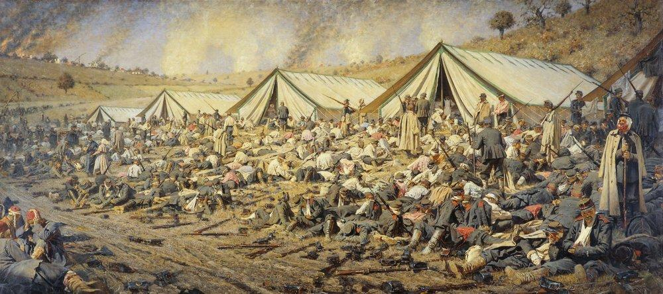
所羅門王的結局...
詩篇90:10
我們一生的年日是七十歲，若是強壯可到八十歲；但其中所矜誇的，不過是勞苦愁煩，轉眼成空，我們便如飛而去。
傳道書2:11
後來，我轉看我手所作的一切工，和我工作中的勞碌；誰知都是虛空，都是捕風；在日光之下毫無益處。
所羅門王的故事，給我們看見人生的苦短、有限，以及對事物的不滿足，滿了虛空的虛空…
Notes:
然而，在他晚年的時候，他說他一生所作的一切，以及工作中的勞碌，都是虛空、都是捕風，甚至毫無益處。因為，人生苦短不過就是七、八十歲，但其中所有的，不過就是勞苦愁煩、轉眼成空，時間一到，我們這個人就如飛而去，人生就這樣結束。
所以，從他一生的寫照，給我們看見「人生的苦短、有限，以及對事物不滿足，滿了虛空的虛空...」

Slide 10
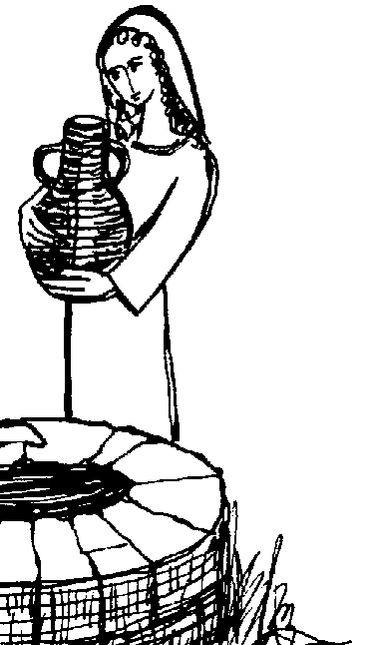
撒瑪利亞婦人
受人藐視的身份、卑賤的地位、不滿足的生活
約翰福音4:6~7
…那時約是午後六時。有一個撒瑪利亞婦人來打水，耶穌對她說，請給我水喝。
約翰福音4:17~18
…耶穌說，你說沒有丈夫，是不錯的；因為你有過五個丈夫，現在有的，並不是你的丈夫…
Notes:
另外一個故事，說到有一位撒瑪利亞婦人，她的背景，是受人藐視的身份以及卑賤的地位。
所以，每次當她要到井邊打水來喝的時候，總是要挑在日正當中的大熱天，趁著最沒有人的時候，偷偷的來打水。然而，主耶穌卻親自道井旁來尋找她，甚至說出了她生活上的不滿足，也就是她換過了一個又一個的丈夫，沒有一個丈夫能滿足她；就好像人喝了井裏的水，過了不久還要口渴。

Slide 11

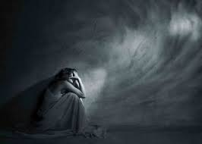
人的光景
神的生命
軟弱
剛強
黑暗
明亮
空虛
滿足
煩悶
活力
愁苦
平安
短暫
永遠
Notes:
所以，無論是身份崇高的國王，或是地位卑微的婦人。我們可以看出，人的光景，就是滿了「軟弱、黑暗、空虛、煩悶、愁苦及短暫」這個就是我們人生的寫照；但是，今天有一個不一樣的生命，就是「神的生命」，這個生命所包含的，是「剛強、明亮、滿足、活力、平安、甚至永遠」的生命，而且這個生命，是可以進到我們人的裏面，讓我們的生命有一個奇妙的大改變。

Slide 12
親愛的朋友們：
神將追尋『永遠』的心放在你、我的裏面，
就是要使人能彀來尋求這位『永遠的神』！
所以，也只有這位永遠的神
能滿足你一切的需要！
Notes:
親愛的朋友們：今天，神將追尋『永遠』的心放在你、我的裏面， 就是要使人能彀來尋求這位『永遠的神』！所以，也只有這位「永遠的神」，能滿足你一切的需要。

Slide 13
聖經的解答...
約翰福音4:14
人若喝我所賜的水，就永遠不渴；我所賜的水，要在他裏面成為泉源，直湧入永遠的生命。
約翰福音3:16
神愛世人，甚至將祂的獨生子賜給他們，叫一切信入祂的，不至滅亡，反得永遠的生命。
Notes:
我們可以一同的來讀這處經節，「人若喝我所賜的水，就永遠不渴；我所賜的水，要在他裏面成為泉源，直湧入永遠的生命」。所以，乾渴的人生，就需要這位永遠的神來滿足我們的需要。
另一處經節，我們也一起念：「神愛世人，甚至將祂的獨生子賜給他們，叫一切信入祂的，不至滅亡，反得永遠的生命。」所以，關鍵，就在於我們需要信入這位神，使我們得著這個永遠的生命。

Slide 14
得到這永遠生命的路...
羅馬書10:9
你若口裏認耶穌為主，心裏信神叫祂從死人中復活，就必得救。
羅馬書10:3
因為“凡呼求主名的，就必得救。”
哦！主耶穌~~~!
哦！主耶穌~~~!
哦！主耶穌~~~!
Notes:
朋友們，今天，得著這個永遠生命的路其實非常地簡單。
我們可以一同的來念一下這處經節：「你若口裏認耶穌為主，心裏信神叫祂從死人中復活，就必得救。」第二處經節我們也一起讀：「因為“凡呼求主名的，就必得救。”」
沒有錯，這條路就是「口裏認耶穌為主」，也就是來「呼求主的名」，只要你簡單的呼求四個字，「哦！主耶穌！」，你就必得救，你也就必得著這個永遠的生命。
所以，朋友們，現在，邀請大家一同的站起來，
我們先將我們的眼睛閉上，然後，從我們內心的最深處，一同的來呼喊三次主的名。
開始！「哦！主耶穌~~！哦！主耶穌~~！哦！主耶穌~~！」
朋友們，恭喜你！你們得救了！因為聖經說「凡呼求主名的，就必得救。」
然而，這只是第一個步驟，我們還需要下一個步驟，才算是完全的得救。

Slide 15
馬可福音16:16
信而受浸的必然得救。
Notes:
我們一同的來念一下這處經節：「信而受浸的必然得救」
沒有錯，「信」，而且「受浸」的，必然得救。
今天，你不僅「相信」這位神要作你永遠的生命，並且也呼求了祂的名，接受祂進來。
現在，藉著這個「受浸」，你就能有一個神聖的遷移，讓我們從以前那個虛空、黑暗、苦悶的光景裏出來，進到神的國裏，得著這個喜樂、明亮且永遠的生命。
我們一樣，再把眼睛閉上，我們一同地向這位主有禱告，我禱告一句，你們跟著我禱告一句：「…」。
恭喜各位，這位神已經聽了你們的禱告，並且你們今天就可以簡單的受浸，接受這位主作你們的生命。

Slide 16
~需要~ 補充本820首
〈副歌〉
我需要耶穌！宇宙之主！
我需要享受祂的豐富！
我的心雖比萬物都大，
祂卻能彀、能彀使我得著滿足！
Notes:
現在，我們再把剛才那首詩歌的副歌再唱幾次。
凡是你願意的，現在，就請跟著你身旁弟兄姊妹的帶領，前去受浸，得著這個永遠的祝福。

Slide 17
使徒行傳22:16
『現在』你為甚麼耽延？
起來！呼求著祂的名受浸，
洗去你的罪。
Notes:
在場的朋友們，我們再一同的來讀一處聖經的話：『現在』你為甚麼耽延？ 起來！呼求著祂的名受浸， 洗去你的罪。
是的，得著這個永遠的生命就是這麼的簡單，「現在」就是接受的時候，不用遲疑也不用耽延，起來，把握這個上好的機會，我們再唱幾次這首副歌，「現在！」你們就可以前去受浸。
(最後，仍然在場猶豫者，可以會後各別陪談再鼓勵)

